Slide 1
Khởi động?
Em hãy cho biết hai phím có gai là những phím nào? Và hai phím này nằm trên hàng phím nào?
Hai phím có gai là phím F và J.
Hai phím này nằm trên hàng phím cơ sở.

Slide 2




BÀI 6: THƯ MỤC
MỤC TIÊU
Làm quen với thư mục, thư mục con.
Thực hiện được các thao tác: tạo mới, đặt tên,
mở, đóng thư mục.
Biết cách và có ý thức sắp xếp khoa học, hợp lí
các thư mục.

Slide 3
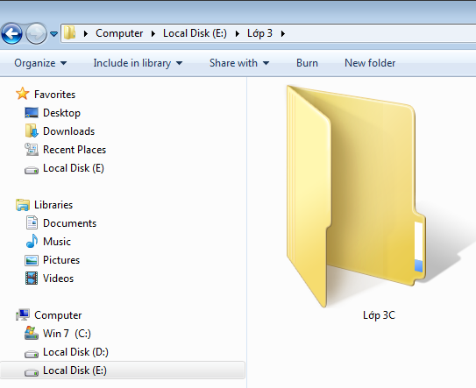

BÀI 6: THƯ MỤC
A: Hoạt động cơ bản
1. Tìm hiểu thư mục
Thư mục Lớp 3C

Slide 4



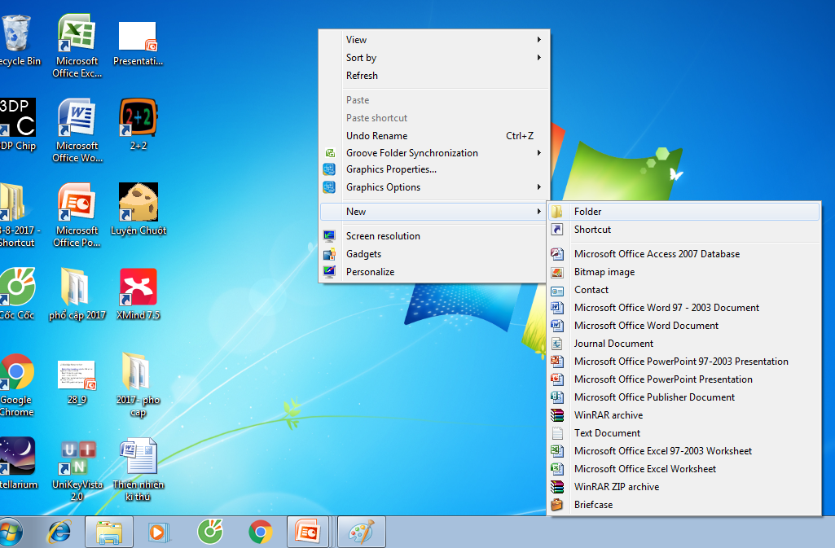
BÀI 6: THƯ MỤC
A: Hoạt động cơ bản
2. Tạo thư mục
Bước 1: Nháy nút phải chuột lên
màn hình nền.
Bước 2: Nháy chọn New rồi chọn
Folder.
Bước 3: Gõ tên thư mục vào ô
, rồi nhấn phím Enter.

Slide 5
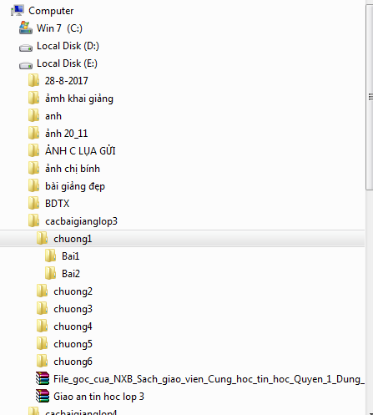

BÀI 6: THƯ MỤC
A: Hoạt động cơ bản
2. Tạo thư mục
Tên các thư mục con trong cùng một thư mục mẹ phải khác nhau.
Để phân biệt giữa các thư mục với nhau bằng cách dựa vào tên để phân biệt.

Slide 6

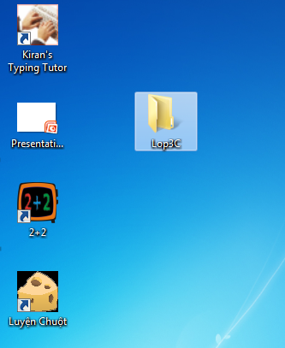
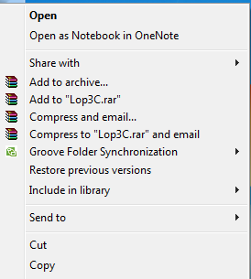
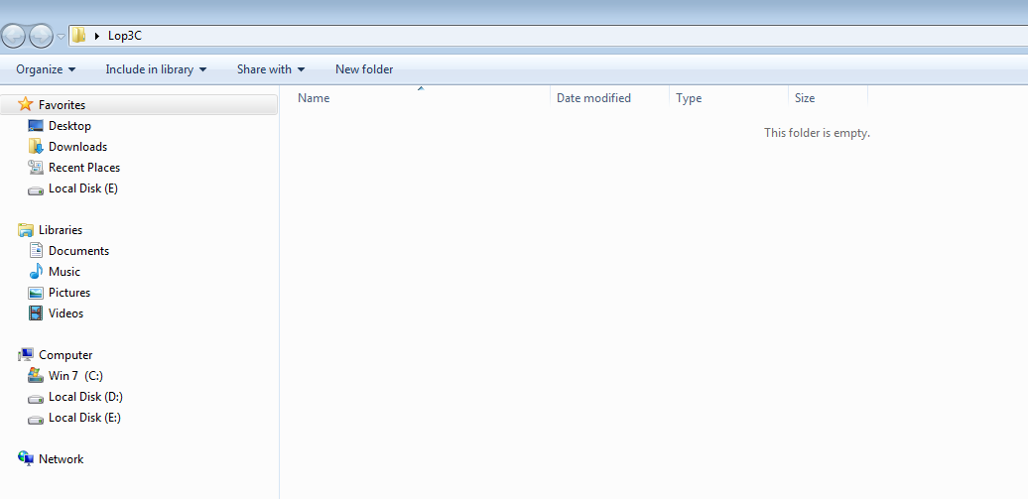
BÀI 6: THƯ MỤC
A: Hoạt động cơ bản
3. Mở thư mục
Bước 1: Nháy nút phải chuột lên thư
mục cần mở.
Bước2: Chọn Open để mở thư mục
Thư mục rỗng

Slide 7
BÀI 6: THƯ MỤC
A: Hoạt động cơ bản
4. Đóng thư mục đang mở
Để đóng cửa sổ thư mục đang mở trên màn hình, em nháy chuột vào nút lệnh nào?
a)
b)
✗
c)
d)

Slide 8

BÀI 6: THƯ MỤC
B: Hoạt động thực hành
Khi đó người ta nói thư mục an , binh là thư mục con của thư mục lop3c
Em lần lượt thực hành các thao tác sau:
Tạo thư mục lop3c trên màn hình nền.
Mở thư mục lop3c.
Tạo thư mục an.
Tạo thư mục binh.
Đóng thư mục lop3c.

Slide 9


Đánh dấu vào ở sau câu đúng
BÀI 6: THƯ MỤC
✗
Để mở thư mục lop3b em phải thực hiện thao tác nào sau đây:
Nháy nút phải chuột vào thư mục lop3b, chọn Open
Nháy nút phải chuột vào thư mục lop3b, chọn New
Nháy nút phải chuột vào thư mục lop3b
Nháy đúp chuột vào thư mục lop3b
✗
✗

Slide 10


BÀI 6: THƯ MỤC
EM CẦN GHI NHỚ
- Thư mục là nơi lưu trữ thông tin trên máy tính, trong thư mục có thể có chứ nhiều thư mục con khác.
- Việc sắp xếp các thư mục trong máy tính hợp lí sẽ giúp em lưu trữ và tìm kiếm thông tin dễ dàng và nhanh chóng.

